Slide 1

КУРС ГРАФИЧЕСКОГО ДИЗАЙНА
GIMP 3.0: БРЕНДИНГ НАПИТКА
Промышленный дизайн и 3D-визуализация с нуля до релиза

Slide 2
GIMP 3.0: The Game Changer
Главное обновление десятилетия: неразрушающее редактирование, поддержка CMYK и улучшенный движок GEGL.

Slide 3
Дорожная карта проекта
Сетка
Дизайн
Типографика
3D Wrap
Пост-продакшн
Настройка холста и DPI
Фон и логотип
Стили текста GEGL
Cage Transform
Свет и экспорт

Slide 4


Шаг 1: Подготовка холста
Технические параметры
Цветовое пространство
Для качественной печати этикетки создаем документ в 300 DPI. В GIMP 3 улучшена работа с метаданными при создании нового файла.
Используем 32-bit Floating Point для максимальной глубины цвета. В GIMP 3 доступен расширенный динамический диапазон для ярких неоновых эффектов.
Формат: 210 x 120 мм (стандарт для банки 0.5л).

Slide 5

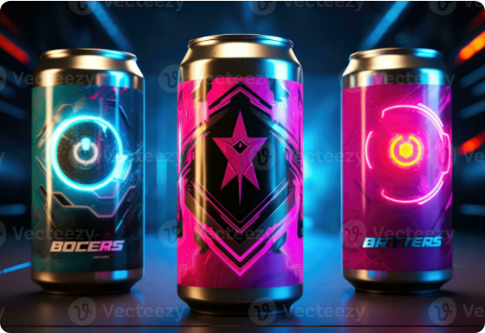
Шаг 2: Киберпанк фон
Создаем абстрактный паттерн, используя новый инструмент градиентов.
•
Инструмент Gradient (G): настраиваем переходы между Cyan и Magenta прямо на холсте.
•
Фильтр Noise -> Hurl: добавляем текстуру.
•
Distorts -> Newsprint: создаем эффект футуристичной сетки.

Slide 6






Шаг 3: Логотип и символы
Векторные пути
Слои-группы
Эффекты GEGL
Используем Paths Tool (B) для создания острого, агрессивного логотипа бренда.
В GIMP 3 теперь можно выбирать несколько слоев сразу. Группируем элементы лого для удобства.
Добавляем Drop Shadow и Bloom через стек фильтров GEGL.

Slide 7
Шаг 4: Динамичная типографика
Текстовый инструмент: В GIMP 3.0 текст поддерживает неразрушающие обводки и стили.
Деформация: Используем Warp Transform, чтобы придать названию энергию и скорость.
GEGL Styles: Применяем неоновое свечение. Если текст изменится, фильтр пересчитается автоматически!
Читаемость: Добавляем контрастную подложку под мелкий шрифт состава напитка.

Slide 8

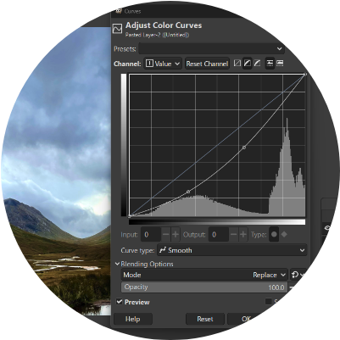
Неразрушающий стек FX
Иконка "fx"
В GIMP 3 рядом со слоем появилась иконка fx. Нажав на неё, вы увидите список примененных фильтров.
Вы можете в любой момент изменить радиус размытия или цвет тени, не отменяя все предыдущие действия. Это экономит часы работы!

Slide 9
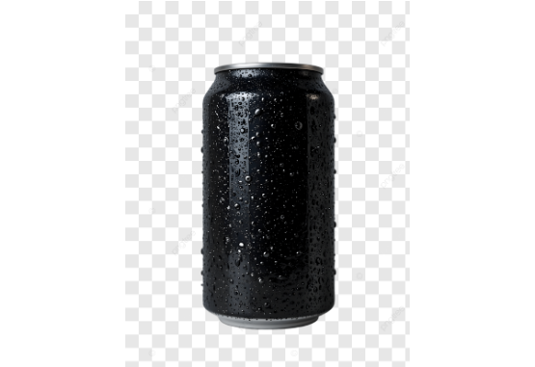
Шаг 5: Изоляция банки
Берем чистое фото алюминиевой банки для создания фотореалистичного мокапа.
•
Инструмент Foreground Select: отделяем объект от фона.
•
Layer Masks: создаем маску, чтобы сохранить четкие края.
•
Alpha to Selection: быстро создаем контур для будущей этикетки.

Slide 10
Глубина цвета
32
Bit Precision
Работа в 32-битах позволяет избежать "ступенек" (бандинга) на градиентах. В GIMP 3 это стандарт для профессионального рендеринга.
Это критично при создании металлических бликов на банке.

Slide 11
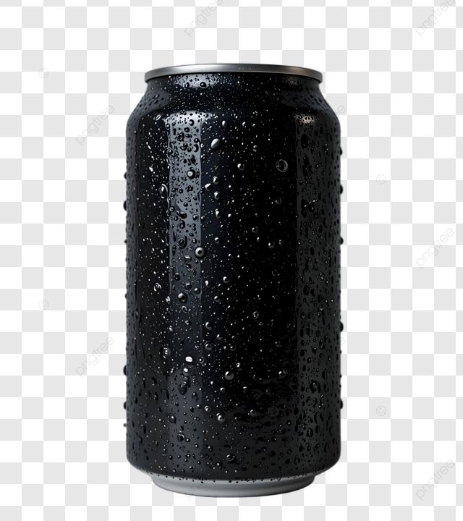
Шаг 6: Cage Transform
Теперь накладываем нашу плоскую этикетку на банку. Используем инструмент Cage Transform (Shift+G).
1. Ставим точки по контуру банки. 2. Деформируем этикетку так, чтобы она повторяла цилиндрическую форму. 3. В GIMP 3 этот инструмент работает плавнее и точнее.

Slide 12





Шаг 7: Реализм этикетки
Blending Modes
Displace Map
Highlights
Ставим слой этикетки в режим Multiply или Overlay. Это позволит теням и бликам алюминия проступить сквозь дизайн.
Фильтр Map -> Displace искривит мелкие буквы этикетки по текстуре капель воды на банке.
Создаем новый слой в режиме Addition и рисуем яркие белые полосы — "контровой свет" от неоновых ламп.

Slide 13


Шаг 8: Металлический лоск
Инструмент Curves
Layer FX: Satin
В GIMP 3 Curves теперь тоже неразрушающие. Мы выгибаем кривую в форме "S", чтобы добавить банке "хромированный" блеск и глубокие тени.
Применяем фильтр Satin из набора GEGL, чтобы создать эффект анодированного алюминия на крышке банки.

Slide 14
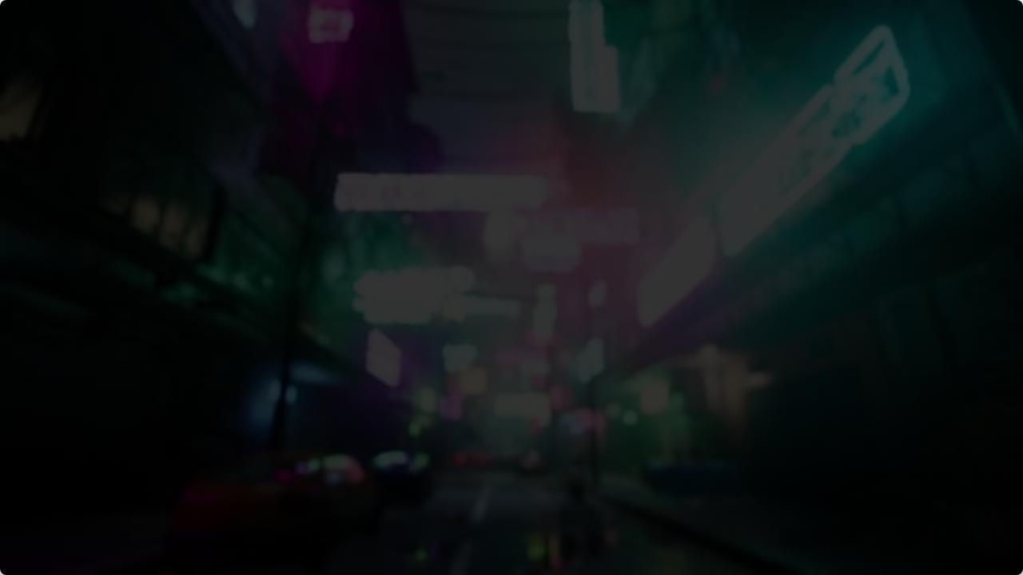
Финальная сцена
Помещаем нашу банку в окружение ночного киберпанк-города. Добавляем размытие Lens Blur на фон, чтобы создать глубину резкости (Depth of Field).

Slide 15
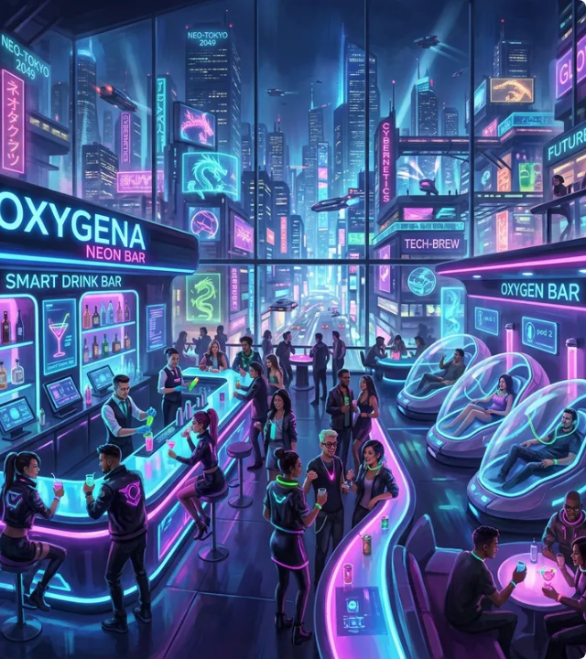
Пост-обработка
Последний штрих — Color Grading. В GIMP 3.0 появилась поддержка таблиц поиска цвета (LUT).
Применяем киберпанк-LUT, чтобы "сшить" банку и фон в единую цветовую гамму. Добавляем финальное свечение через GEGL Bloom.

Slide 16
Экспорт и форматы
Формат | Назначение | Особенности GIMP 3
.XCF | Рабочий файл | Сохраняет весь стек неразрушающих фильтров (fx).
.PSD | Обмен с коллегами | Улучшенная совместимость со слоями Photoshop.
.TIFF / .JPG | Печать (CMYK) | Поддержка late-binding CMYK при экспорте.
.PNG | Веб-портфолио | Поддержка профилей Wide Gamut.

Slide 17
Итоги и советы
Стек фильтров: Всегда проверяйте параметры через иконку "fx" перед финальным рендером.
OpenCL: Включите аппаратное ускорение в настройках GIMP 3 для быстрой работы GEGL.
Версионность: Сохраняйте промежуточные этапы дизайна этикетки как отдельные слои-группы.
Практика: GIMP 3 — это мощный инструмент, требующий привыкания к новой логике неразрушаемости.

Slide 18
Вопросы?
Ваша обложка энергетического напитка готова к выходу на рынок!
www.gimp-master.ru | @gimp3_design

Slide 19





Image Sources
https://static.vecteezy.com/system/resources/previews/031/741/741/large_2x/a-cyberpunk-style-energy-drink-label-with-a-surge-of-power-and-a-hightech-design-ai-generated-photo.jpg
Source: www.vecteezy.com
https://i.sstatic.net/yrbX7pN0.png
Source: graphicdesign.stackexchange.com
https://png.pngtree.com/png-vector/20250130/ourlarge/pngtree-black-blank-soda-can-transparent-background-png-image_15375174.png
Source: pngtree.com
https://media.easy-peasy.ai/acf5c4ef-4151-41d0-b21a-770c6bd0e690/d6e21f53-7732-4fe7-b921-58121c1baf3f_medium.webp
Source: easy-peasy.ai
https://elements-resized.envatousercontent.com/elements-video-cover-images/2987231d-7113-4f24-84d4-9610dceffc8d/video_preview/video_preview_0000.jpg?w=500&cf_fit=cover&q=85&format=auto&s=3215dade6dcab5d67a8dc7eb6b00fb846edfcc37ae8d903a24eb24ed15d1fa29
Source: elements.envato.com

